Slide 1
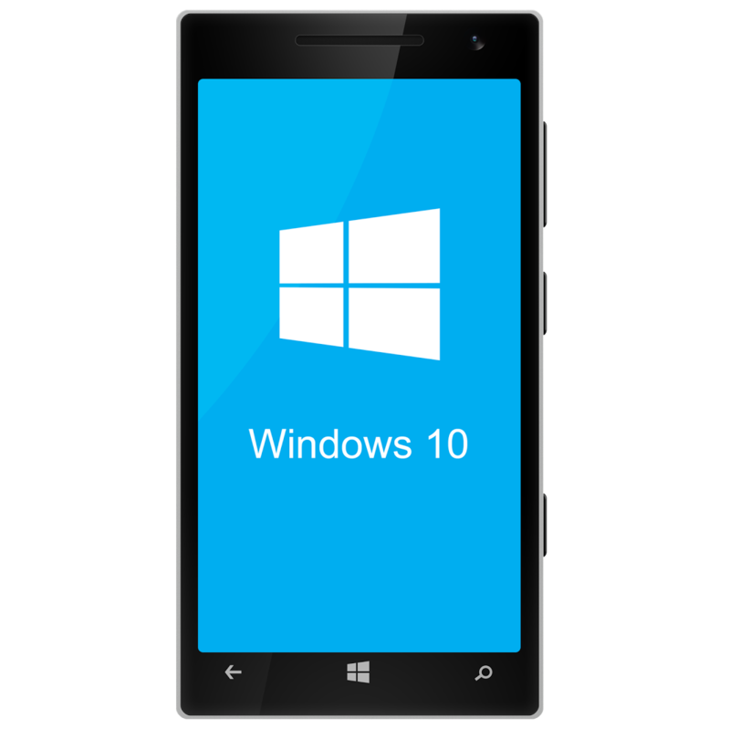
Filmpert
Filmtitel releasedatum
Filmtitel releasedatum
Filmtitel releasedatum
Filmtitel releasedatum
Filmtitel releasedatum
Filmtitel releasedatum
Filmtitel releasedatum
Filmtitel releasedatum
Filmtitel releasedatum
Filmtitel releasedatum
Filmtitel releasedatum

Slide 2
Filmtitel
FPoster van de Film
Uitleg over de film
A
c
t
e
u
r
s
Release datum
trailer

Slide 3

Filmpert
Filmtitel releasedatum
Filmtitel releasedatum
Filmtitel releasedatum
Filmtitel releasedatum
Filmtitel releasedatum
Filmtitel releasedatum
Filmtitel releasedatum
Filmtitel releasedatum
Filmtitel releasedatum
Filmtitel releasedatum
Filmtitel releasedatum

Slide 4
Filmpert
Gebruikersnaam
Wachtwoord
Login

Slide 5
Filmpert
Filmtitel releasedatum
Filmtitel releasedatum
Filmtitel releasedatum
Filmtitel releasedatum
Filmtitel releasedatum
Filmtitel releasedatum
Filmtitel releasedatum
Filmtitel releasedatum
Filmtitel releasedatum
Filmtitel releasedatum
Filmtitel releasedatum

Slide 6
Favoriete
Filmtitel releasedatum
Filmtitel releasedatum
Filmtitel releasedatum
Filmtitel releasedatum
Filmtitel releasedatum
Filmtitel releasedatum
Filmtitel releasedatum
Filmtitel releasedatum
Filmtitel releasedatum
Filmtitel releasedatum
Filmtitel releasedatum

